Slide 1
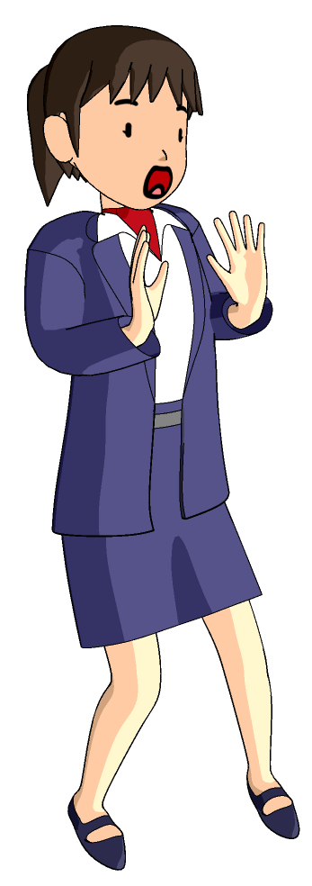
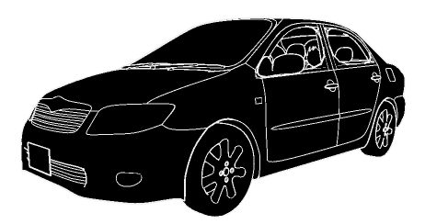
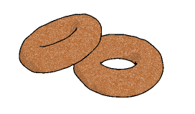
管理監督者向けメンタルヘルス研修 資料
File1 忍び寄るメンタル不調の影、その時上司は!?

Slide 2
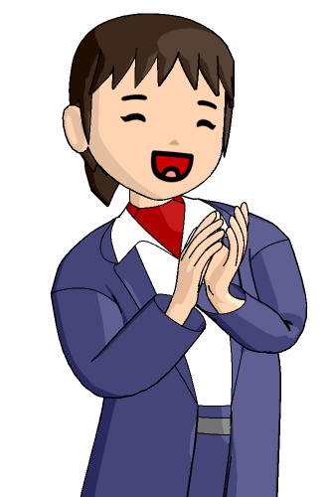
登場人物紹介
小林 りの
Kobayashi Rino
◯◯◯◯株式会社の 健康管理室に勤務する 女性カウンセラー。
社員のメンタルヘルス向上に 心血を注ぐ情熱派。
甘いものが大好き。

Slide 3
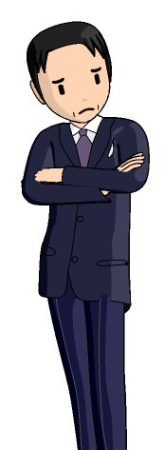
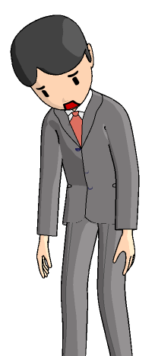
登場人物紹介
山田 次郎
Yamada Jiro
営業部のベテラン上司。
部下に慕われる人情派だが、メンタルヘルスのことには いささか自信が無い。
最近、部下の木下さんの 様子を心配している。
木下 光一
Kinoshita Koichi
入社4年目の営業職。 まじめで明るい社員だが、最近、元気がなさそう？

Slide 4
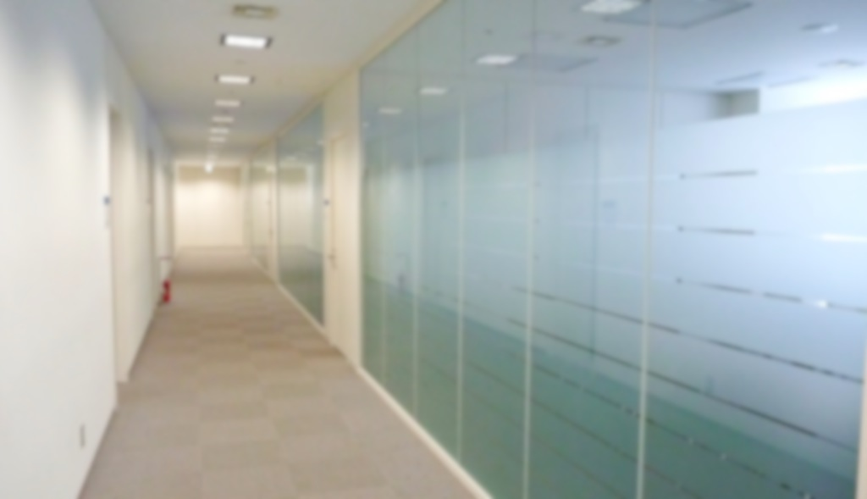
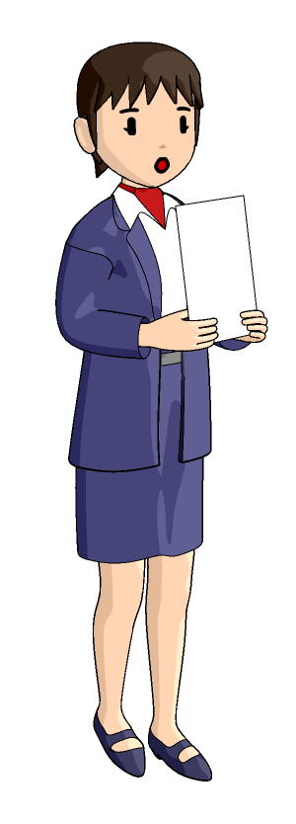
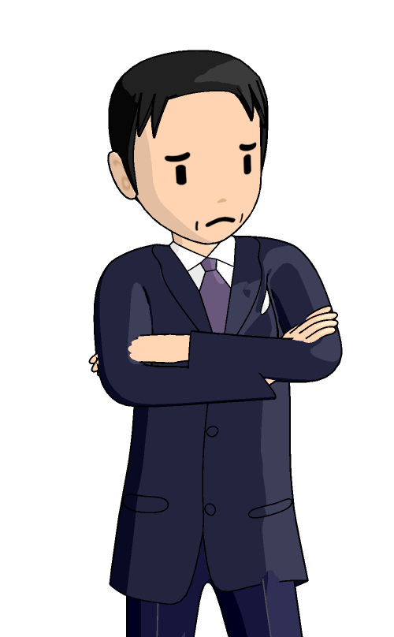
ある日、社内の廊下にて･･･
ある日の午後、会議室から戻る途中、山田GM（グループマネジャー）とすれ違いました。何だか少し困った顔をして、「ふぅ」とため息をついています。
いったいどうしたのかしら？
山田GM （グループマネジャー）
小林りの先生

Slide 5
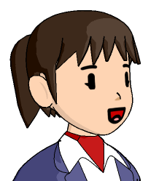
山田さんの悩みごと
山田さん、こんにちは。
ため息なんかついて、どうしたんですか？
小林先生、ちょうどよいところへ。実は、ちょっと困っていることがあるんですよ。
山田さんは、何か相談したいことがあるようです。
健康管理室に移動し、話を聞いてみることにしました。

Slide 6
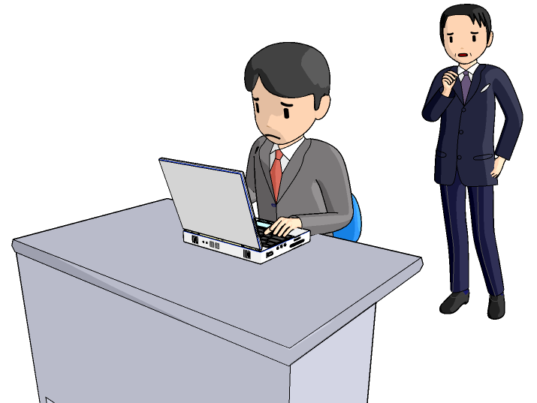
第1章：部下のストレスに気づく

Slide 7
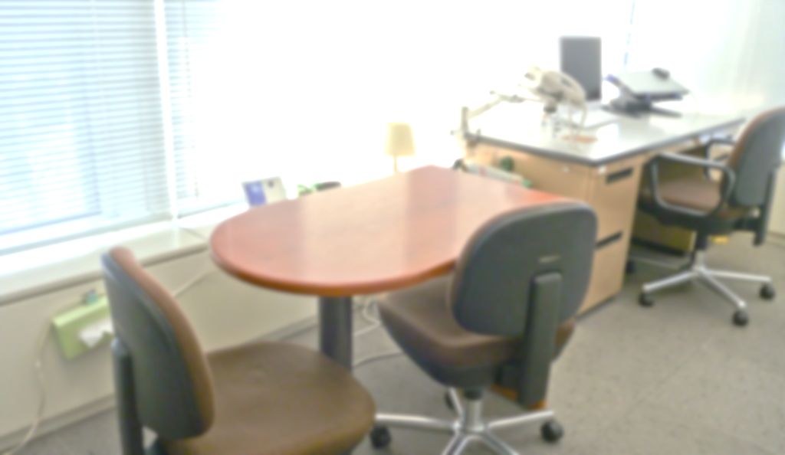
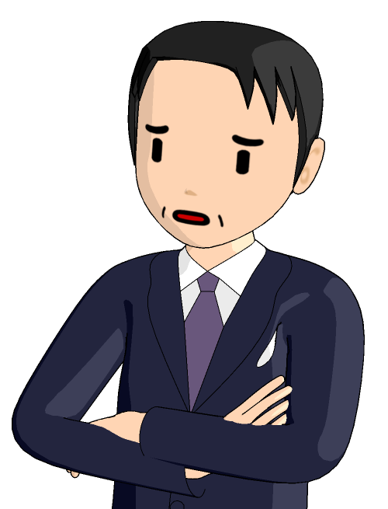
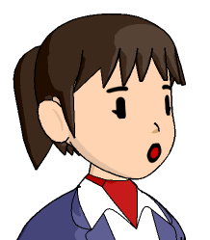
健康管理室にて
実は、部下の木下さんのことなんです。
入社4年目の営業職で、熱心にがんばってくれる頼もしいやつなんですが、最近は競合品も出てきて、なかなか成績があがらないんですよ。
部をあげて営業強化を進めているんですが、うちのエリアは激戦区でしてね。木下さんの担当もずっとノルマが達成できない状況なんです。
そうですか。木下さんはどんな様子なんですか？

Slide 8
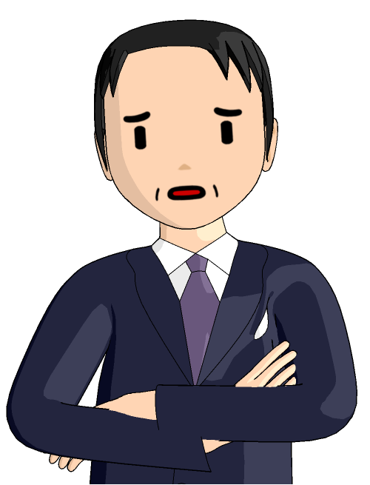
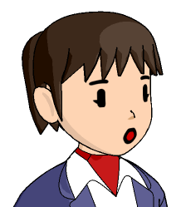
山田GMの悩み
彼もがんばっているんですが、残業が続くせいか、何だか疲れているようなんです。いつもより元気が無くて、少し沈んでいるように見えることもあるんです。
何とかフォローしてやりたいんですが、私も忙しくてねぇ。最近、木下くんは事務所に出社せず客先に直行することも増えていて、どうしたものかなあ、と。
なるほど。それでため息をついていたんですね。

Slide 9
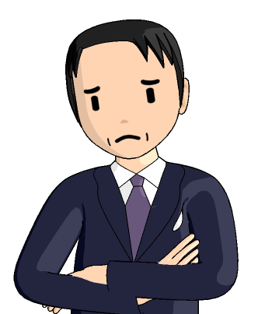
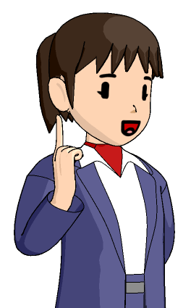
チェック1：山田GMの疑問
?
私が若いころは、こんなことは何でもなかったんだけどなあ。
やっぱり最近の若い人は、ストレスに弱いんですかねぇ。
Rino’s Check !!
山田GMのこの疑問。
皆さんはどう思いますか。

Slide 10
チェック1：部下のストレスに気づく
部下の木下さんはストレスを抱えているでしょうか？ そのストレスの度合いはどのくらいでしょうか？
A
B
C
営業職では当然のこと。よくあることで、特にストレスがあるとは言えない。
ノルマなどストレスはありそうだが、 よくあることで、そんなに問題は無さそう。
ノルマのこと、残業、努力が実らないことなど、ストレスは強いかもしれない。

Slide 11
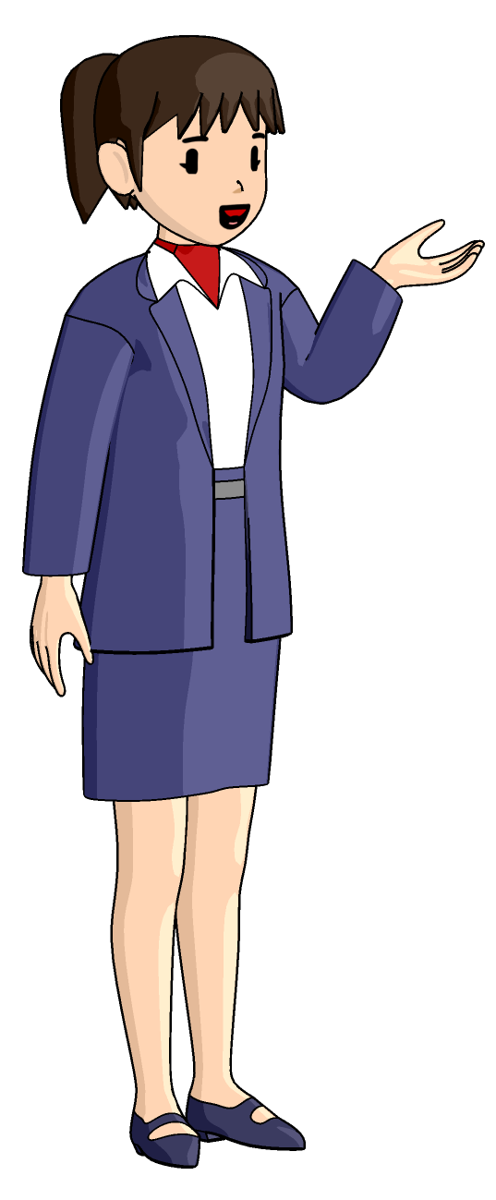
チェック1：正解は「C」
C
ノルマのことに加えて、残業が続いていることや、努力が実らないことなど、ストレスはかなり強いかもしれない。
ストレスの要因や感じ方は人それぞれです。
『自分ならあれくらい平気』という、安易な決めつけは禁物。本人がどう感じているかは、本人に聞いてみないとわかりません。

Slide 12
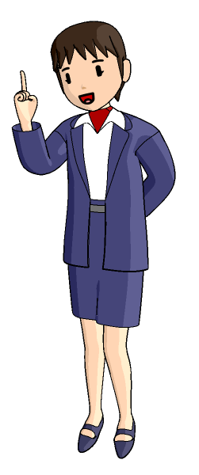
解説１：部下のストレスに気づく
木下さんには、○印をつけたストレス要因がありそうですね。
仕事の 量的負担
仕事の 質的負担
身体的負担
対人関係
職場の 物理的環境
業務への 裁量度が低い
専門技能の 低活用
業務への 適性
働きがいの 無さ
＜職場のストレス要因一覧＞

Slide 13
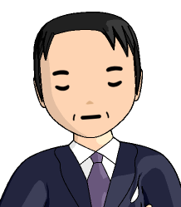
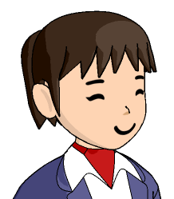
解説１：部下のストレスに気づく
なるほど。「ノルマのプレッシャー」、「残業が続く」、「ノルマ未達」、「努力が成果に結びつかない」、そして「上司である私のフォロー不足」……。
どれも木下くんにとってはストレス要因なのかもしれないんですね。
そうなんです。人によって、ストレスの感じ方はさまざまなんですよ。

Slide 14
まとめ１：部下のストレスに気づく
部下のストレスに「決めつけ」は禁物です。
本人がどう感じているかは、本人に聞かないとわかりません。
残業が続いたり、仕事の量が増えたり、責任が重くなったりすることはストレスの要因となります。

Slide 15
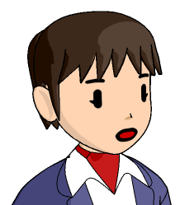
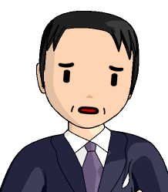
木下さんへの対応をどうするか
さて、木下さんのことですが、
山田さんは、どう対応したらいいと思いますか？
本人から何か言ってくるまで、しばらく様子を見ようかとも考えたんですが、やはり、声をかけるべきなんですかねえ……。

Slide 16
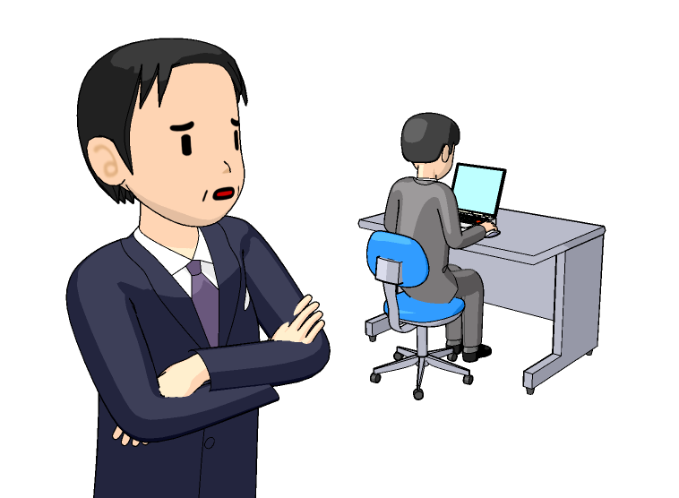
第2章：不調の部下に声をかける

Slide 17
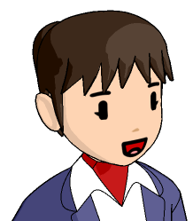
木下さんは「メンタル」なのか？
小林先生、木下くんはメンタル不調とかじゃないですよね？
断定はできませんが、木下さんの「いつもと違う変化」には、メンタル不調が関連しているかもしれませんね。
「いつもと違う変化」と言うと、
例えばどんなことですか？

Slide 18
部下の「いつもと違う」様子の変化
勤怠の変化
遅刻、早退、欠勤が増える
無断欠勤（休む日の連絡が遅い）
仕事・業務効率の変化
仕事の能率が悪くなる
業務の結果がなかなか出てこない
行動・様子 の変化
表情や動作に元気がなくなる
不自然な言動が目立つ
残業や休出が不釣合いに増える
報告や相談、職場での会話が減る
ミスや事故が目立つ
服装が乱れたり、不潔になる

Slide 19
木下さんの「いつもと違う変化」
なるほど、「元気がない」「沈んでいる」「直行直帰が増えている」という部分は、私も気になっていたんです。
それから、残業しているわりに、仕事が進んでいないようです。「業務能率の低下」もあるのかもしれないなあ……。
こうした変化に気がついたときには、
「声をかけて、話をきく」というのが、
次のステップです。

Slide 20
チェック2：山田GMの疑問
?
「声をかける」といっても、 なんて言えばいいのかなあ。
Rino’s Check !!
山田GMのこの疑問。
一緒に考えてみましょう。

Slide 21
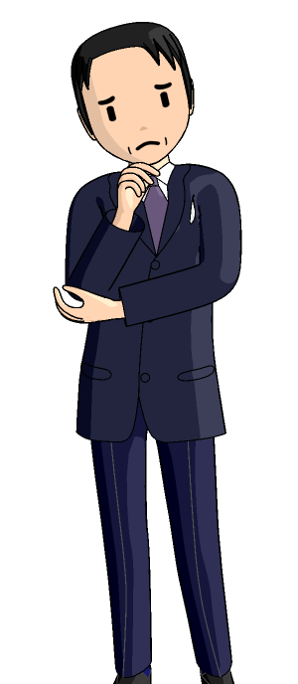
チェック2：不調の部下に声をかける
部下の木下さんの「いつもと違う変化」に気づいた山田さんですが、どのように声をかければよいでしょうか。
A
B
C
とりあえず、仕事の調子を確認してみる。 体調のことは触れないようにする。
単刀直入に「メンタル不調かもしれないから、病院に行きなさい」と指示する。
上司の気づいた「いつもと違う変化」を指摘した後、本人の話をきく。

Slide 22
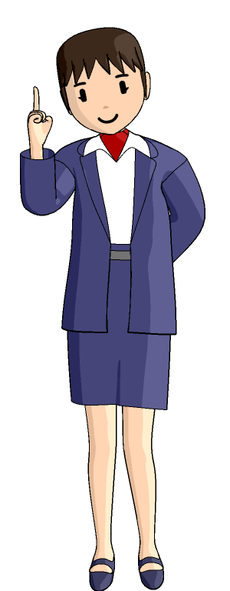
チェック2：正解は「C」
C
上司の気づいた「いつもと違う変化」を指摘した後、本人の話をきく。
「いつもと違って、○○なようだけど、どうしたの？」と、具体的に指摘をした後で、本人の話を聴くようにしましょう。

Slide 23
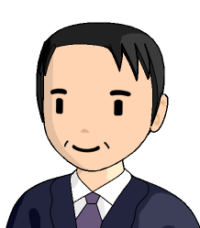
部下への声かけ
なるほど、事実を指摘して、話を聴くんですね。
じゃあ、「ここ2週間ほど、疲れていて元気がない様子に見えるよ。会社に寄らず直行することも増えているけど、どうしたの？」と、こんな感じで話しかければいいんですね。
そうです！
プライバシーに配慮して、 2人で落ち着いて話せるよう、会議室など静かな場所を用意するといいですね。

Slide 24
まとめ2：不調の部下に声をかける
「いつもと違う様子の変化」が、メンタル不調に気づくサインです。
勤怠の変化が大きな特徴です。
そうした変化に気づいたら、声をかけて話を聴きましょう。
プライバシーに配慮できる会議室などで、30～60分ほど時間をとり、じっくりと話を聴きましょう

Slide 25
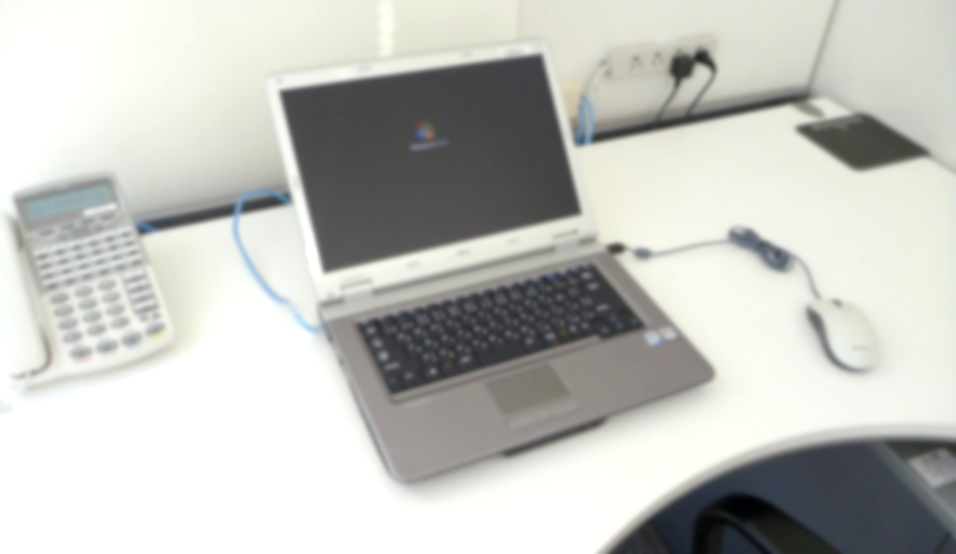
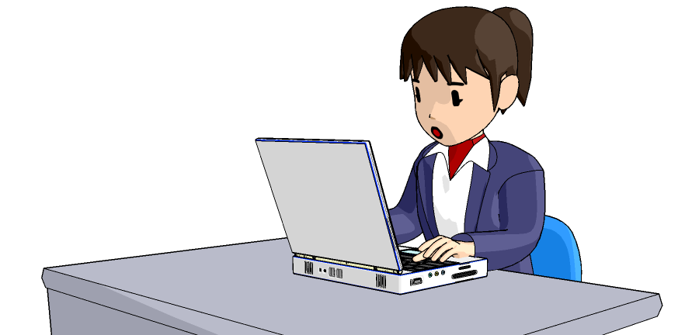
山田さんからのメール
山田さんから相談を受けた翌日、
１通のメールが届きました。

Slide 26
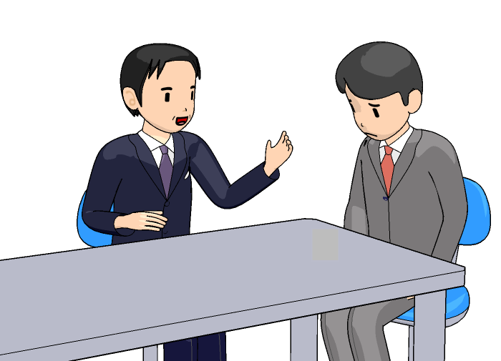
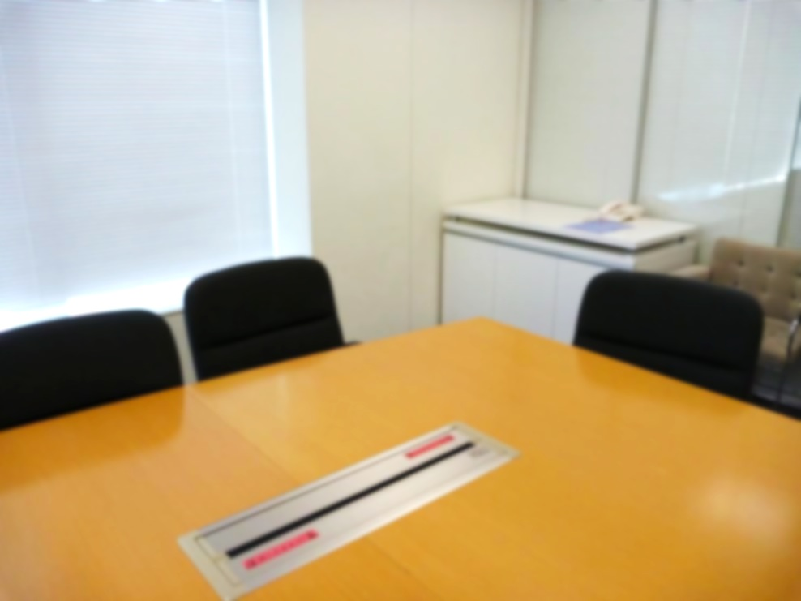
第3章：部下が話をしてくれない！

Slide 27
山田さんからのメール
木下さんについてのご相談
山田 次郎 （営業２部○○営業グループ）
小林 りの（人事部健康管理グループ）
木下さんについてのご相談
小林先生
山田です。昨日はありがとうございました。
教えて頂いた通り、木下さんに声をかけてみたのですが、
「大丈夫です。何ともありません。」と言って
まったく話してくれませんでした。
かといって、本人の様子は相変わらずで、心配です。
今後どのように対応すべきでしょうか。アドバイスをください。
---
営業２部○○営業グループ 山田次郎

Slide 28
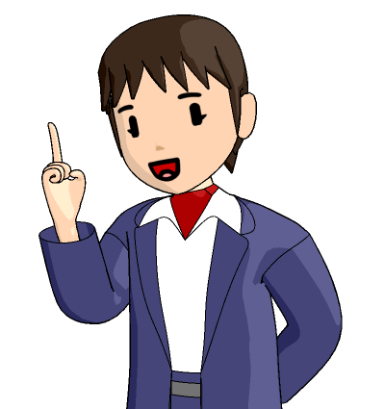
チェック3：部下が話をしてくれない
?
せっかく声をかけたのに、「大丈夫です。何でもありません」って、言われたら、困っちゃうよなあ。
Rino’s Check !!
山田GMのこの疑問。
皆さんはどう思いますか。

Slide 29
チェック3：部下が話をしてくれない
部下の木下さんに声をかけたものの、「大丈夫です。何ともありません。」の一点張りで、詳しく話してくれません…。
A
B
C
「大丈夫なはずがないだろう。ちゃんと話してくれないか」と、もう一押しする。
それ以上は何も言えない。自分から相談に来るまで、慎重に様子を観察する。
その場は深追いせず、もう１週間くらい様子を見て、もう一度声をかけてみる。

Slide 30
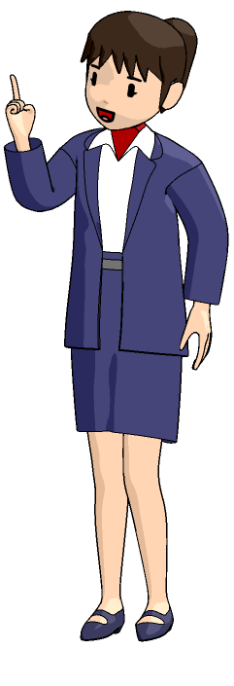
チェック3：正解は「C」
C
その場は深追いせず、もう１週間くらい様子を見て、もう一度声をかけてみる。
部下が話をしてくれないときは、「そうか、わかった。」と言って、その場では深追いせず、話を打ち切りましょう。
その後、１週間ほど様子を見て、再び声をかけてみましょう。

Slide 31
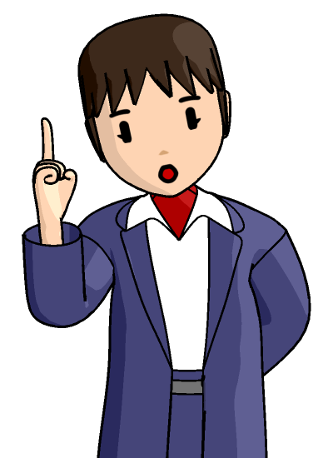
ポイント3：様子を見るのは1回だけ
注意！
ただし、様子をみるのは1回までです。
2回目に声をかけても、部下が話してくれない時は、上司みずから、健康管理室や人事担当者などに相談してください！

Slide 32
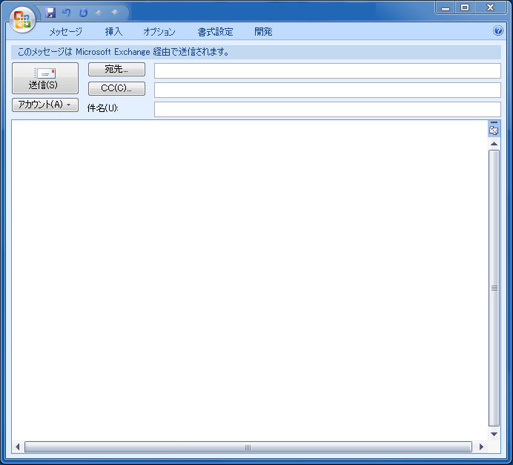
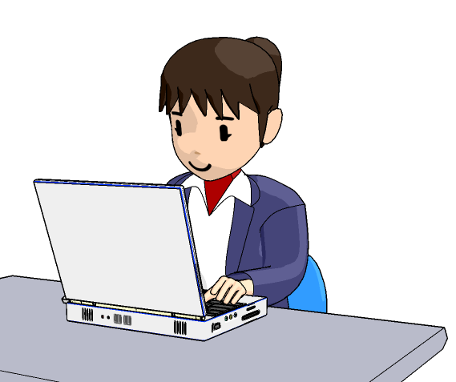
山田さんへの返信メール
Re: 木下さんについてのご相談
山田 次郎 （営業２部○○営業グループ）
小林 りの（人事部健康管理グループ）
Re: 木下さんについてのご相談
山田さん
そういうときは、その場では深追いせず、「そうか。わかった。何かあればいつでも相談してくれよ」と、切り上げるのが適切です。
もう１週間ほど様子を見て、まだ、心配な様子が続いていたら
「先週も話した件だけど、まだ、元気が無い様子が続いているね。
どうしたの？」と、再び声をかけて話を聴いてみてください。
山田さんの対応はとても適切だと思います。
もうひとふんばり、がんばってください。
---
健康管理室 小林りの

Slide 33
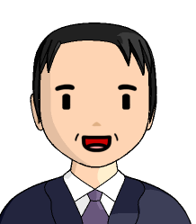
山田さんからの返信メール
Re: 木下さんについてのご相談
山田 次郎 （営業２部○○営業グループ）
小林 りの（人事部健康管理グループ）
Re: 木下さんについてのご相談
小林先生
山田です。アドバイスありがとうございました。
木下くんのことは、来週まで慎重に様子を見て、
もう一度話をしてみます。
---
営業２部○○営業グループ 山田次郎
> 山田さん
>
> そういうときは、その場では深追いせず、「そうか。わかった。何か
> あればいつでも相談してくれよ」と、切り上げるのが適切です。
>
> もう１週間ほど様子を見て、まだ、心配な様子が続いていたら
> 「先週も話した件だけど、まだ、元気が無い様子が続いているね。
> どうしたの？」と、再び声をかけて話を聞いてみてください。
>
> 山田さんの対応はとても適切だと思います。
> もうひとふんばり、がんばってください。

Slide 34
まとめ3：部下が話をしてくれない
部下が話をしてくれないときは、 深追いせずに「そうか。わかった」といって話を切り上げましょう。
その後、１週間ほど様子をみて、 もう一度声をかけて話を聞きます。
ただし、様子を見るのは1回だけ！ 2回とも話しをしてくれないときは、 上司が相談に来てください。

Slide 35
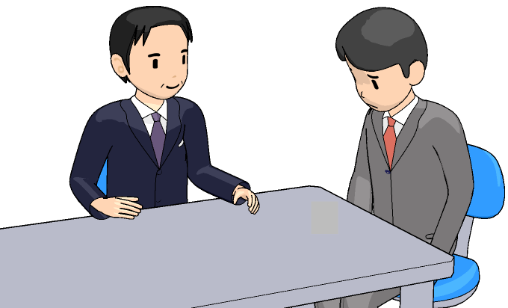
そして１週間後、会議室にて
小林先生にメールで相談してから、ちょうど１週間後。
私は部下の木下くんに、ふたたび声をかけ、
会議室で話を聴いてみることにしました。
今回はちゃんと話してくれるといいんだけど…。

Slide 36
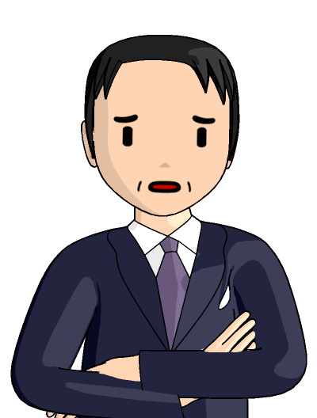
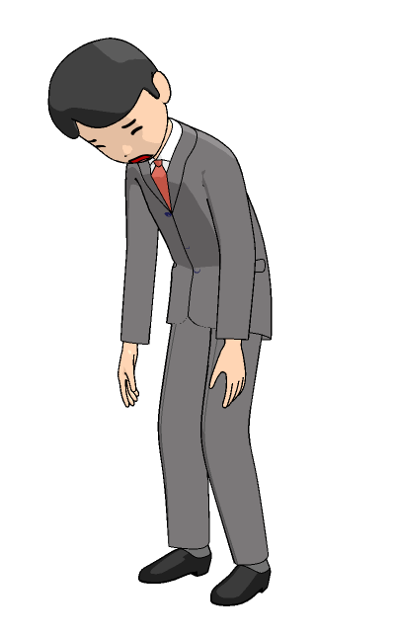
第4章：健康管理室につなぐ

Slide 37
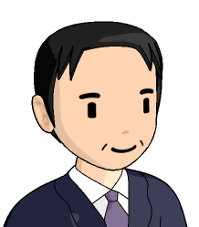
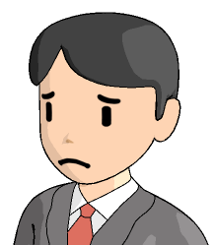
もう一度声をかけて話を聴く
木下くん、先週も話したけど、しばらく前から、元気がなさそうなんで心配しているんだ。
何か困ったことがあるなら、話して欲しいんだけど、どうしたのかな？
……実は、最近、能率が全然あがらなくて、何をやっても、うまくいかないんです。
能率が上がらないんだね。詳しく聞かせてくれないかな。

Slide 38
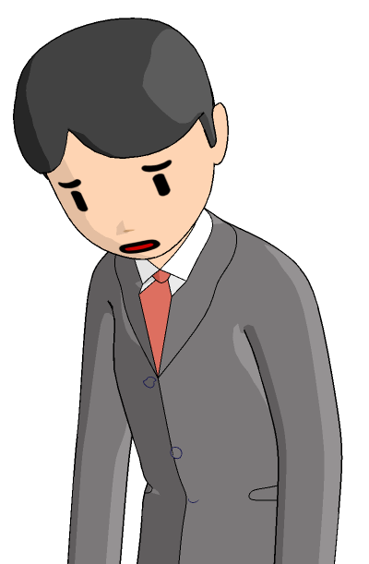
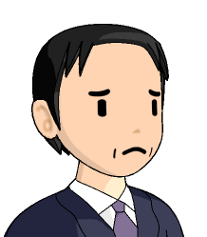
木下さんの話（仕事について）
最近、ミスも多くて、作業がぜんぜんはかどらないんです。無駄な仕事や残業も増えてしまって……。
こんな調子じゃダメだ、もっとがんばらないと、以前はこんなはずじゃなかった、他のみんなもがんばっているのに、なぜ自分は同じようにできないんだろう……と思うと、だんだんあせってしまうんです。
（木下くんらしくない、後ろ向きな発言だなあ……） それで、体調のほうはどんな感じだい？十分に眠れているのかな。

Slide 39
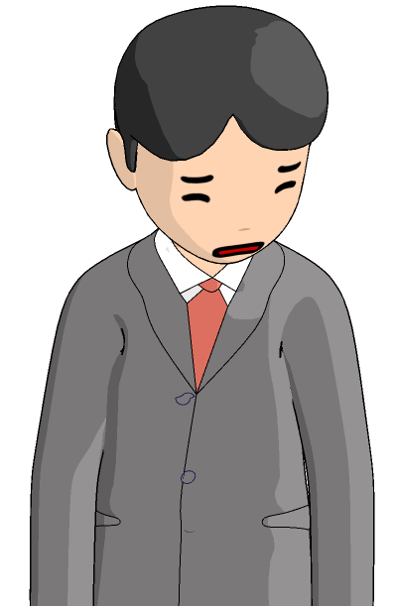
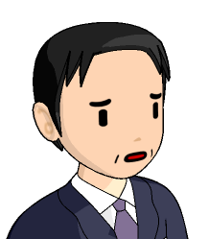
木下さんの話（体調について）
それが、布団にはいっても、仕事のことばかり考えてしまい、なかなか寝付けないんです。やっと眠れたと思っても、何度も目が覚めるし…。明け方になって、ようやく寝られるんですが、そうすると今度は起きられなくて、寝坊してしまうんです
最近、寝不足のせいか、さらに頭が働かない感じで……。すみません。体調のせいにして……。
そうか、寝不足だと、頭も働かないし、しんどいだろうね。
（さて、ここから、どう話をすすめようかな）

Slide 40
チェック4：部下の様子が心配だ
?
うーん、やはり、木下くんの体調は悪いようだ。仕事にも支障が出ているし、どうしようかなあ。
Rino’s Check !!
山田GMのこの疑問。
皆さんはどう思いますか。

Slide 41
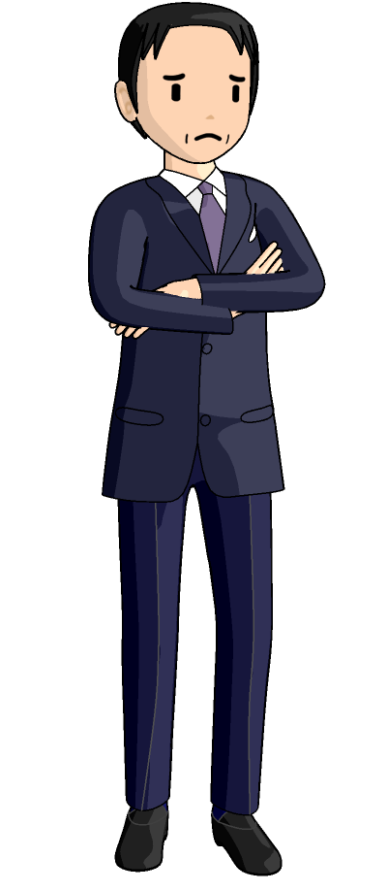
チェック4：部下の様子が心配だ
部下の木下さんの話を聴いたところ、不眠の訴えがあり、仕事もつらそうです。どのような対応が望ましいでしょうか。
A
B
C
健康上の問題があるかもしれないので、 産業医などへの相談をすすめてみる。
仕事が負担のようなので、仕事の割り当てを減らして、しばらく様子を見る。
「仕事で悩んで眠れなくなることは誰にでもある」と、あまり悩まないよう励ます。

Slide 42
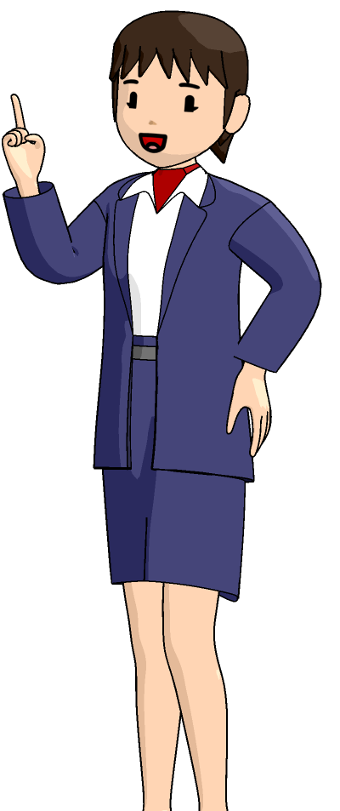
チェック4：正解は「A」
A
背景に健康上の問題があるかもしれないので、産業医などへの相談をすすめてみる。
社員の健康上の問題に対して、会社は専門家の意見を聞いた上で就業上の措置を行う義務があります。
部下の健康問題に関しては、すみやかに健康管理室や人事担当者に相談しましょう。

Slide 43
まとめ4：健康管理室につなぐ
部下の話をきいたとき、背景に健康問題がありそうだと思ったときは、産業医などに相談するよう勧めてください。
健康問題があるかどうか自分には判断できない、と思ったときも同様です。

Slide 44
健康管理室につなぐ
そうか、なかなか寝付けない上に、途中で何度も目がさめてしまって寝られないんだね。寝不足のまま会社に来るのはしんどそうだし、仕事に影響が出ているのは心配だ。
どうだろう、健康管理室に相談してみないか。産業医やカウンセラーの先生方が、きっと力になってくれるよ。
えっ、産業医やカウンセラーに 相談……ですか……？

Slide 45
木下さんの意外な反応
ご心配をおかけして本当にすみません。でも、私の能力と努力が足りないんです。産業医の先生にみていただいても、どうしようもありません。病院にかかるようなことになったり、仕事を外されたりしたくはないんです。
自分のことは自分でなんとかしますから、ご心配なさらないでください……。
本当に、ご迷惑をおかけしてすみません。
そ、そうか……そこまで言うなら……。
いや……しかし……。

Slide 46
山田GM、再びピンチに！
必死で訴える木下くんの様子に、私は何と声をかけていいのかわからなくなりました。でも、仕事や体調への影響を考えると、このまま放ってはおけません。

Slide 47
第5章：助けて！りの先生！

Slide 48
再度、健康管理室にて
おはようございます、山田さん。
木下さんとの面談は、いかがでしたか？
それが、健康管理室に相談に行くよう勧めても、本人に拒否されてしまいました。
こんな時、どうしたらいいんでしょうか。

Slide 49
チェック5：山田GMの疑問
?
健康管理室に相談に行くよう勧めても、本人はいやがっている。
どうしたらいいんだろう。
Rino’s Check !!
山田GMのこの疑問。
一緒に考えてみましょう。

Slide 50
チェック5：健康管理室につなぐ
部下の木下さんに健康管理室への相談をすすめてみたのですが、本人に拒否されてしまいました。どうしたらよいのでしょうか。
A
B
C
「健康診断の面接」など、別の理由を作って健康管理室から呼び出してもらう。
まず上司が健康管理室に相談し、その後、部下に相談に行くよう指示する。
本人のプライバシーを尊重し、本人から自発的な申し出があるまで様子を見る。

Slide 51
チェック5：正解は「B」
B
まず上司が健康管理室に相談し、その結果として、部下に相談に行くよう指示する。
まずは上司が、部下の様子について専門家に相談します。次は部下に専門家との相談を「指示」してください。
面談や職場との連携をスムーズにおこなうには、この方法がベストです。

Slide 52
他の理由をつけて呼び出す
実は「何か理由をつけて、健康管理室から呼び出してもらおう」と思っていたんです。この方法は、どこに問題があるんですか。
別の理由をつけてこっそり呼び出したとしても、「元気です。大丈夫です」と言われると、話が進みません。
職場での様子をたずねても「なぜ知っているんですか」と質問されたり、面談結果を上司に報告することへの同意を得にくくなったりして、対応しづらくなってしまうんです。

Slide 53
上司が面談を依頼する枠組み
なるほど、だから、「私が健康管理室に、木下さんの面談を依頼し、面談の結果については必要な報告を受ける」という枠組みが大切なんですね。
その通りです。あらかじめ、連携しやすい枠組みで対応することが重要なんです。

Slide 54
安全配慮義務を果たすために
「面談を指示」するというのは、業務命令だということですか？
そうです。会社が安全配慮義務を果たすために必要な措置として、面談を指示してください。

Slide 55
健康管理室へのつなぎ方
なるほど。わかりました。
木下くんに「自分が健康管理室に相談にいったところ、やはり、木下くんの面談が必要だと言われた。早速行ってきなさい」と伝えるようにします。
はい。お願いします。木下さんを健康管理室まで連れてきていただければ、あとは私たちがきちんとサポートできますから。

Slide 56
まとめ5：上司が面談を依頼する
本人が健康管理室への相談を拒むときは、まず上司が相談に行きます。
その結果として、本人に相談を受けるよう指示しましょう。
会社が適切に安全配慮義務を果たすためには、上司がすみやかに健康管理室や人事担当者に相談することが大切です。

Slide 57
エピローグ
翌日、山田GMに連れられて、木下さんが健康管理室を訪れました。なんだか不安そうです。

Slide 58
小林先生と木下さんの面談
私は木下さんと面談を行い、体調のことや仕事のことについてじっくりとお話をうかがいました。会社には従業員の健康を守る仕組みがあること、相談の内容に関して、本人の同意なく上司などに伝えたりしないことを説明すると、木下さんは少しホッとした様子になり、色々と話してくれました。

Slide 59
産業医と人事担当者の話し合い
産業医
山田GM
人事
私は、面談の結果を産業医に報告しました。そして、木下さんの同意を得た上で、体調について山田GMや人事担当者にも報告し、今後の対応を話し合いました。その結果、当面、木下さんの業務を調整してもらうことになりました。
人事

Slide 60
治療経過のフォローアップ
また、木下さんは病院で不眠の治療を受け、月に1度、健康管理室での面接も続けることになりました。治療の効果が現れると、木下さんは少しずつ元気になっていきました。

Slide 61
そして3ヶ月後……
3ヶ月後、木下さんはすっかり以前の様子に戻りました。
残業制限も解除され、いつもの笑顔で仕事に出かけていきます。山田GMも、これでひと安心ですね。

Slide 62
確認クイズ＆アンケート

Slide 63
みなさん、お疲れ様でした！
みなさん、お疲れ様でした。
最後に5問、確認クイズがあります。
確認クイズの後には、アンケートにもご記入ください。
あともう一息、がんばってくっださいね！

Slide 64
確認クイズ（第１問）
Q.1：調子が悪そうな部下をみつけたときには、上司として、まずはどのような対応をするとよいでしょうか？
とりあえず様子をみる
声をかけて調子を聞いてみる
本人が何か言ってくるまで待つ

Slide 65
確認クイズ（第１問）
正解は「声をかけて調子を聞いてみる」です。
調子が悪そうな部下を見つけたら、まずは声をかけて調子を聞いてみましょう。

Slide 66
確認クイズ（第2問）
部下に話を聞くと「残業続きで、ここ2週間くらいほとんど寝られず、とてもつらい」とのことでした。上司としてどのような対応をするとよいでしょうか？
「みんな似たような状況だから、ここが頑張りどきだよね」と業務に目を向けさせる
「自分もそうなんだよ」と自分の体験を話し、気晴らしなどのアドバイスをする
健康問題がありそうなので、健康管理室に相談することをすすめる

Slide 67
確認クイズ（第2問）
正解は「健康問題がありそうなので、健康管理室に相談することを勧める」です。
安易に励ます、一方的にアドバイスをする、という対応は逆効果です。
部下が不調を訴えたら、自分で対応しようとせずに健康管理室への相談を勧めましょう。どのように対応すればよいかわからない場合も同様です。

Slide 68
確認クイズ（第3問）
話を聞いていると、部下が「自分は能力が無いダメな人間です。死にたいです」と言いました。上司としてどのような対応をするとよいでしょうか？
「簡単に死ぬなんて言うな！」と叱る
死にたいという人ほど死なないので、聞き流す
部下を説得し、健康管理室に連れていくか、すぐに上司が健康管理室に相談にいく

Slide 69
確認クイズ（第3問）
正解は「部下を説得し、健康管理室に連れていくか、すぐに上司が健康管理室に相談にいく」です。
部下が「死にたい」などと訴える場合は、かなり深刻な状況です。冗談っぽく聞こえたとしても、放っておいたり様子を見たりせずに、すぐに健康管理室や人事担当者へつなげましょう。
どのように対応すればよいかわからない場合も同様です。

Slide 70
確認クイズ（第4問）
明らかに調子が悪そうな部下に健康管理室へ相談に行くことを勧めましたが、頑なに拒否されてしまいました。上司としてどのような対応をするとよいでしょうか？
本人の意向を尊重し、しばらく様子をみておく
健康管理室から何か理由をつけて呼び出してもらう
上司自らが健康管理室へ相談に行く

Slide 71
確認クイズ（第4問）
正解は「上司自らが健康管理室へ相談に行く」です。
明らかに調子が悪そうなときには、早期の介入が大切です。部下が相談を拒否する場合は、上司が代わりに健康管理室や人事担当者に相談に行くようにしましょう。どのように対応すればよいかわからない場合も、早めに相談しましょう。

Slide 72
確認クイズ（第5問）
今月、 「体調が悪くお休みします」と、予定外の有給休暇を3日取得した社員がいます。現在は、職場で特に変わった様子もありませんが、上司としてどのような対応をするとよいでしょうか？
有給休暇の取得は個人の権利であり上司は口をはさめないため黙っておく。
「3日も休んだけど、どうしたの？ 体調は良くなった？」と、声をかけて話を聴いてみる
不調のサインかもしれないので、すぐ病院に行くようにすすめる。

Slide 73
確認クイズ（第5問）
正解は「3日も休んでいたけど、どうしたの？ もう大丈夫？ と、声をかけて、話を聴いてみる」です。
勤怠の変化の背景にはメンタル不調が隠れていることがあります。勤怠の変化を本人に指摘し、まずは声をかけて話を聴いてみましょう。
部下があまり話をしてくれないときは、1〜2週間程度、様子をみます。その後も、同様の勤怠を繰り返す時は、ふたたび声をかけて話を聴きましょう。

Slide 74
これでおしまい！
皆さん、お疲れ様でした!
部下のこと、職場のことで気になることがあるときは、 気軽に相談して下さいね!
＜社内の相談窓口＞
健康管理室 内線XXX-XXXX
担当 ◯◯ ◯◯ mail@kaisha.or.jp

Slide 75
クレジット・利用規約
■クレジット
著作権者： 難波克行
メール： electricdoc@gmail.com
URL： https://electricdoc.net
著作権表示 (c) 2011 Katsuyuki Namba
■利用規約
本PowerPointファイル（以下、本ファイル）は、個人・団体にかかわらず、著作権者の許可を得ることなく自由に利用・加工できます。
本ファイルや、本ファイルを加工したものについて、無償での配布・再配布を許可します。例えば、本ファイルを加工したコンテンツを社内のeラーニングシステムやイントラネットに掲載し、多数の従業員が利用することも可能です。その際、著作権者への連絡や許可は不要です。
本ファイルや本ファイルを加工したものについて、有償での販売・配布・再配布を禁じます。
本ファイルを用いたことによるいかなる不利益や損害についても、著作権者は一切の責任を負わないものとします。
著作権者は、利用者に通知することなく、本ファイルの内容を変更し、また本ファイルの提供を中止することができるものとします。

